Slide 1
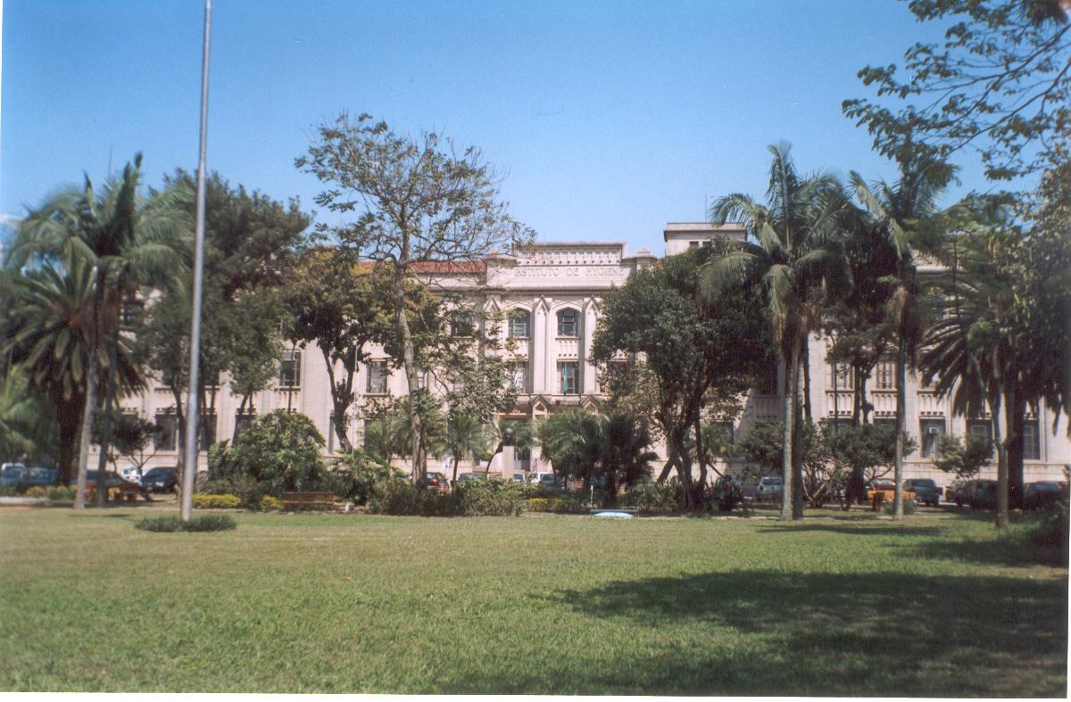
ALIMENTAÇÃO E SUSTENTABILIDADE Helena Ribeiro
Disciplina: Problemas Ambientais globais e Saúde Internacional

Slide 2
Sumário da apresentação
Introdução
Complexidade da questão alimentar e suas múltiplas relações com a sustentabilidade
Focos da Apresentação:
Mudanças Climáticas
Qualidade do ar
Utilização de pesticidas

Slide 3
Introdução
ALIMENTAÇÃO envolve uma complexa cadeia de produção e consumo:
se inicia na preparação das sementes ou mudas e insumos,
passa por diferentes ciclos no campo (do plantio à colheita em que elementos da natureza têm papel crucial, mas vem sendo envolvidos, cada vez, mais por aspectos tecnológicos, financeiros e sociais),
Beneficiamento e/ou industrialização
Distribuição
Comercialização
Preparo de refeições
Consumo
Descarte de sobras e embalagens
TODAS ESTAS ETAPAS APRESENTAM IMPACTOS AMBIENTAIS EM MAIOR OU MENOR ESCALA, QUE TÊM ESTREITA RELAÇÃO COM A SUSTENTABILIDADE e com os ODS.
É uma questão muito antiga e muito atual

Slide 4
Alimentação e Sustentabilidade
O termo sustentabilidade deriva da produção de alimentos.
As interfaces da alimentação com a sustentabilidade são complexas e dinâmicas e precisam ser continuamente apreendidas e entendidas.
Primeira questão: a terra poderá alimentar nove ou dez bilhões de habitantes previstos para 2050 sem degradá-la de modo irreversível e com uma dieta alimentar que garanta saúde e bem-estar?
Como a globalização econômica, que passou a concentrar, cada vez mais, a produção e a comercialização de alimentos nas mãos de grandes grupos transnacionais, vem afetando este processo?

Slide 5
Concentração de empresas e grupos transnacionais no ramo de sementes

Slide 6
Agricultura especializada e tecnificada
Origens: Segunda guerra mundial
Revolução Verde a partir da década de 1950: grande aumento da produção, mas elevados impactos ambientais (Carson, R., 1962)
Perda de biodiversidade, uso maciço de sementes híbridas, fertilizantes químicos, agrotóxicos e drogas veterinárias com efeitos à saúde
Mudanças na dieta
Sistema produtivo com uso intensivo do solo causa perda da fertilidade natural, além de concentração de terras, destruição e desperdício de alimentos
Pobres não podem pagar
Indústrias transformam grãos em ração para gado e/ou alimentos pouco nutritivos

Slide 7
Prevalência da Fome no Mundo (FAO, 2018)

Slide 8
Prevalência da Fome por Continentes (FAO, 2018)

Slide 9
Mudanças climáticas e emissão de gases de Efeito estufa
QUEIMA DE BIOMASSA
1. Preparo de alimento
2. Queima de resíduos agrícolas
3. Queimadas para desmatamento e como trato agropecuário
DESMATAMENTO
CRIAÇÃO DE GADO (metano)
TRANSPORTE E REFRIGERAÇÃO
RESÍDUOS ( sobretudo metano)

Slide 10
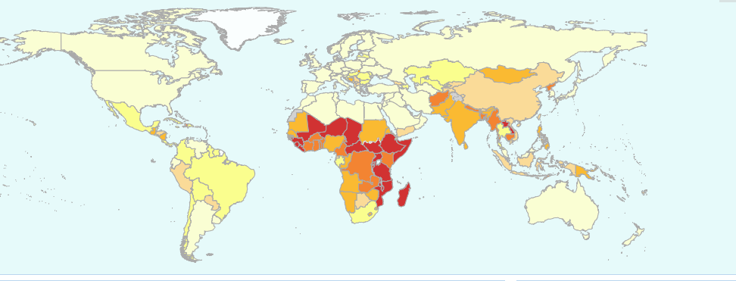
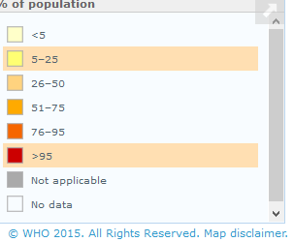
USO DE FOGÃO A LENHA NO MUNDO (50% da população)

Slide 11
Poluição do ar interna
90% das casas rurais de países de renda média e baixa usam fogão a lenha, esterco, restos de plantações ou carvão sem exaustão adequada (2,9 bilhões de pessoas)
Pobreza é a principal barreira ao uso de combustíveis mais limpos
OMS estimou que a poluição interna causada por uso de combustíveis para cozinhar foi responsável por 4,3 milhões de mortes prematuras em 2012 (WHO, 2014)
Exposição por 3-7 horas/dia relacionada a doenças cardiovasculares (AVC e infartos, câncer em adultos e idosos e infecções respiratórias agudas e doenças obstrutivas crônicas em crianças).
Tuberculose, baixo peso ao nascer e mortalidade infantil agravadas
Poluição interna responsável por 4% da carga global de doenças (4ª )

Slide 12
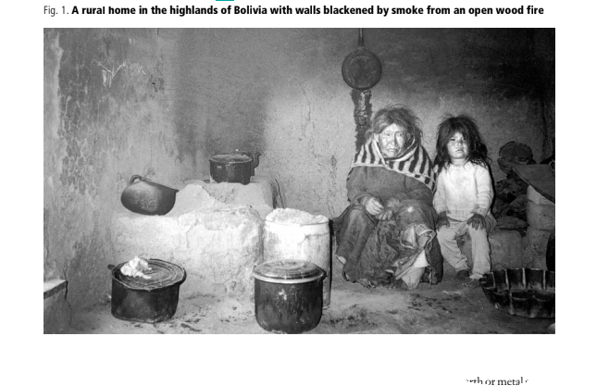

Slide 13
Poluição urbana
Fogão a lenha
No Reino Unido se avalia que seja a principal fonte individual de emissões de PM2,5 (2,4 vezes mais que toda emissão de PM 2,5 do trânsito) 1 fogão emite por ano + 1000 carros (BMJ, 2015)
Custos desproporcionais à saúde
Contribui para aumento de gases de efeito estufa e aquecimento global
Transporte
Principal emissor de partículas e gases, inclusive GEE
OMS estima 3,7 milhões de mortes/ano relacionadas a poluição externa urbana e rural

Slide 14
Poluição Urbana
Resíduos Sólidos Urbanos
O mundo gera 0,74 kg per capita de lixo, mas médias entre países variam de 0,11 a 4,54 kg/hab/dia
Geração de 2,01 bilhões de toneladas de resíduos sólidos urbanos, em 2016, com expectativa de crescer a 3,4 bilhões de toneladas até 2050, em cenário como o atual, sobretudo nos países de mais baixa renda.
Restos de alimentos e de vegetação representam mais de 50% do lixo em países de renda média e baixa.
Nos países de renda alta, o volume percentual é semelhante, mas o maior consumo de alimentos embalados faz com que a fração orgânica do lixo seja de 32%.

Slide 15
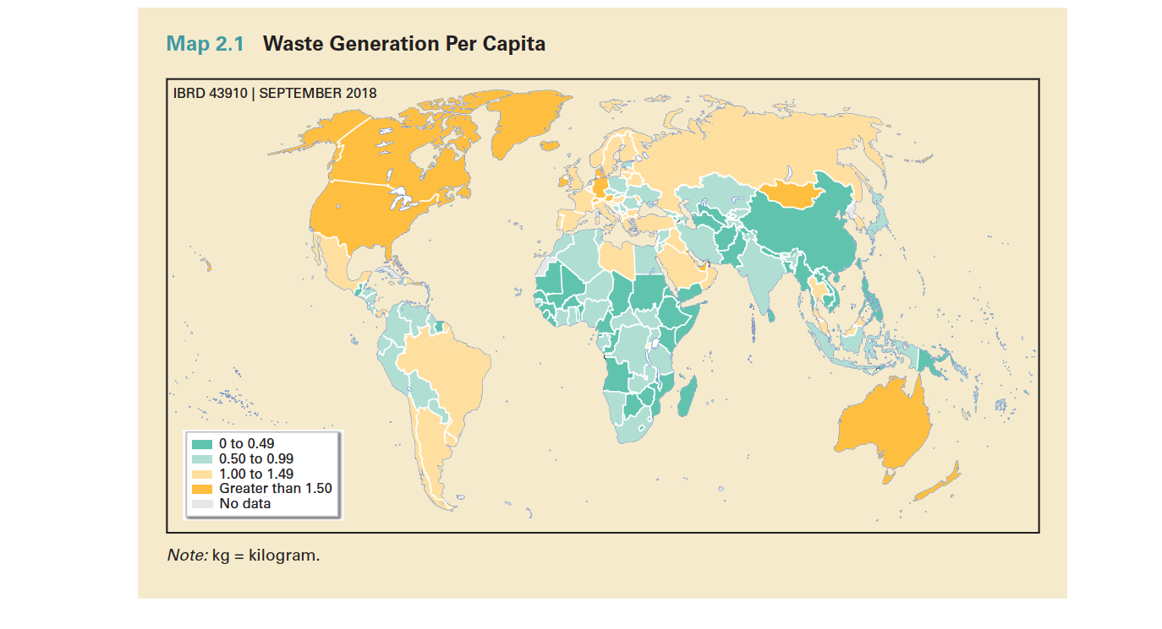

Slide 16
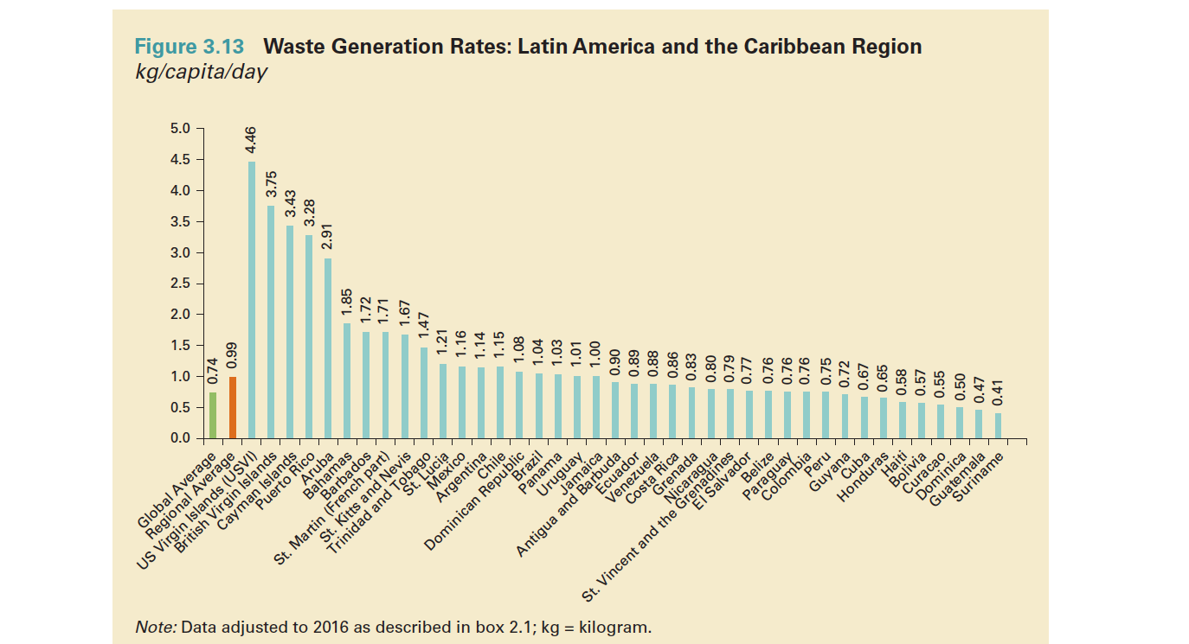

Slide 17
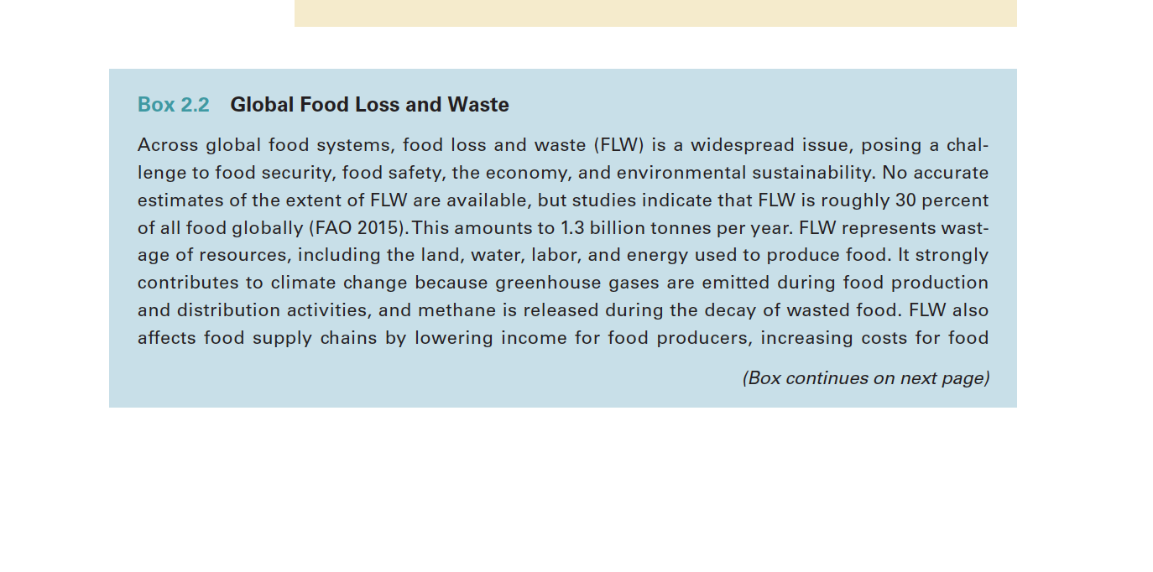
Perda e desperdício de alimentos são estimados em 30% de toda produção de alimentos do mundo (FAO, 2015).Isto contribui fortemente para emissão de GEE, gerados na produção e no transporte e do metano gerado na decomposição.

Slide 18
O manejo de resíduos contribui com 5% do total de emissões de gases de efeito estufa, sobretudo, por causa de restos de alimentos e de mau gerenciamento de resíduos.
Pequenas melhorias poderiam reduzir as emissões em 25%.
Fonte: World Bank. What a waste, 2018.

Slide 19
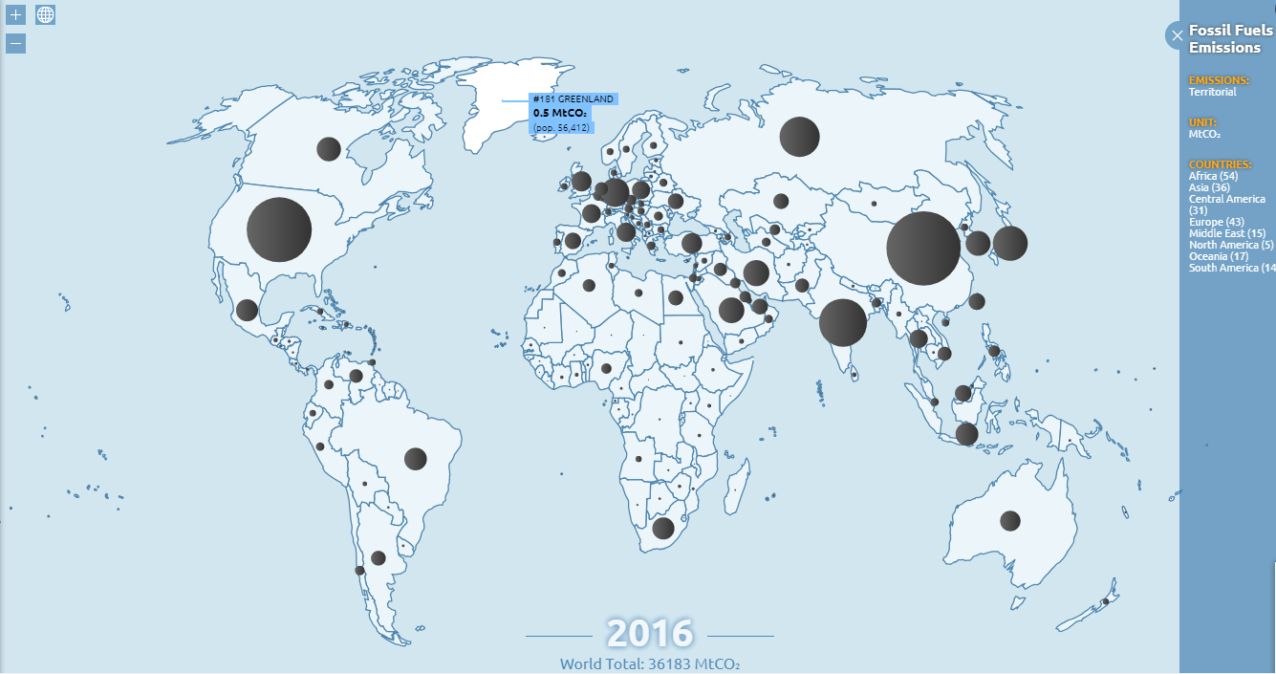
EMISSOES DE GASES DE EFEITO ESTUFA

Slide 20
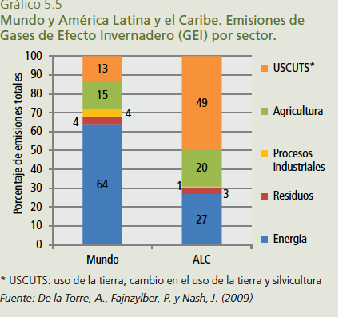

Slide 21
Mudanças climáticas e alimentação
Níveis mais elevados de CO2 tornam safras, como arroz e trigo, menos nutritivas, resultando em deficiência de nutrientes como zinco, ferro (maior risco de anemia para mulheres e crianças) e proteínas (Harvard SPH, 2018).
Secas prolongadas agravam problemas de 1,7 bilhões de pessoas que vivem em países/regiões com problemas de água, que devem chegar a 5 bilhões em 2015. Reflexos negativos na produção de alimentos e criação de gado. Leva a aumento de incêndios florestais.
Temperaturas mais altas podem ampliar áreas agrícolas e levar a mudanças na distribuição das culturas

Slide 22
Mudanças climáticas e alimentação
Aumento do nível do mar. Diminuição de terras agrícolas e aumento da salinização da água doce dos deltas e de solos, com impactos nas lavouras.
Episódios críticos de chuvas abundantes
Queda na produtividade e na produção da agricultura e da pecuária e consequente desnutrição, sobretudo em países mais pobres da África, com aumento da seca.
Maior uso de agrotóxicos para controle de pragas, com maior exposição humana.

Slide 23
Riscos de mortes relacionadas a secas

Slide 24
Vila Massai, Quênia

Slide 25
Maniatas na Vila Massai, Quênia

Slide 26
Secas no Quênia

Slide 27
Substituição de florestas por pastagens Foto: Reserva Chico Mendes, Xapuri, Acre

Slide 28
Consumo de carne bovina
Aumento da produtividade e da produção levou a se fazer propaganda para aumento de consumo de carne, além do necessário
Bovino reduz 7 a 16 kg de grão a 1 kg de carne
De 1970 a 2010 consumo individual de carne passou de 25 para 38 kg/ano
Encarecimento dos alimentos para população mais pobre
Emissão de gás metano
Insustentabilidade do modelo de produção

Slide 29
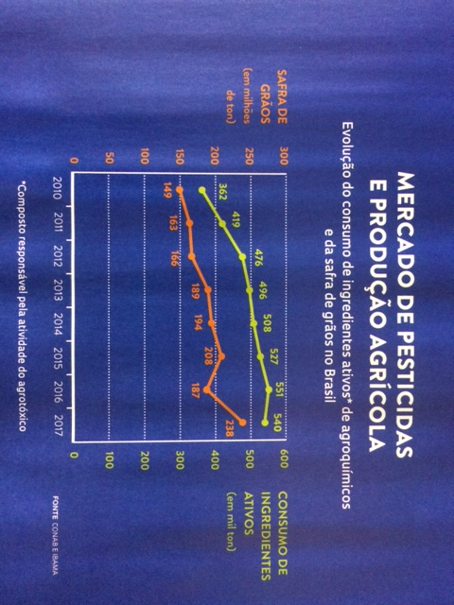
Aumento de uso de Agrotóxicos
Mudanças no ciclo de vida de patógenos: fungos, protozoários, bactérias, vírus e ervas daninhas

Slide 30
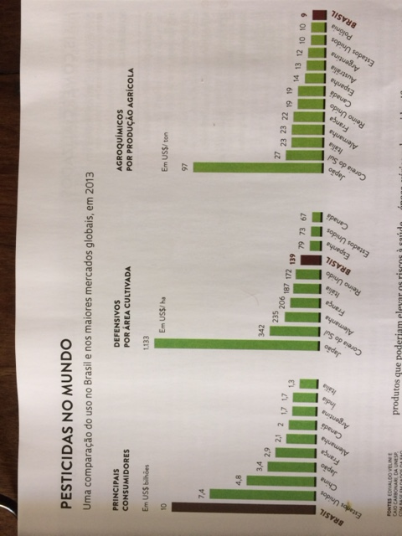

Slide 31
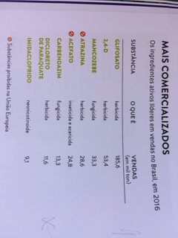

Slide 32
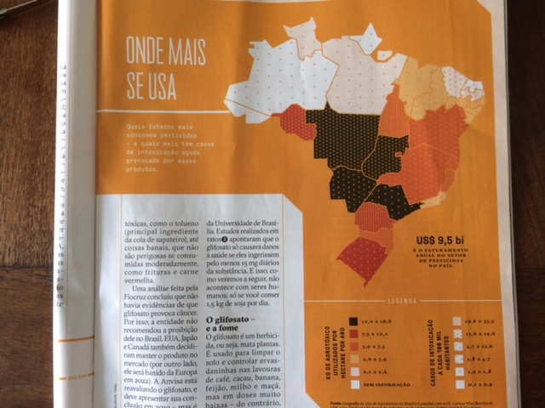

Slide 33
Pesticidas no Brasil= 20% do mercado global Dentre maiores produtores e áreas agrícolas do planeta
Clima tropical não propicia descanso fisiológico das pragas
Agroindústria é responsável por grande parte da produção de commodities e do consumo de agrotóxicos. Importante peso na balança comercial e nos alimentos industrializados: soja, milho, cana.
Agricultura familiar (4,4 milhões de trabalhadores) é responsável pela produção de 70% dos alimentos consumidos pelos brasileiros (Buralli et al., 2018; Carneiro et al., 2015), muitas vezes químico-dependente, com menor infraestrutura e apoio financeiro. Esses agricultores, no geral com baixa escolaridade e renda, usam pulverização costal ou bomba de irrigação com uma mistura composta por múltiplos agrotóxicos, usados comumente sem a devida orientação ou apoio técnico.

Slide 34
Agrotóxicos no Brasil
Riscos aos agricultores e suas famílias
Contaminação de solos, águas superficiais e lençol freático
Protegem as lavouras e garantem elevadas produtividade e produção
Glifosato (o mais vendido) é usado para soja transgênica e para plantio direto, que evita erosão e economiza fertilizantes
Análises em frutas, verduras e legumes vendidos em SP e Brasília revelaram resíduos de pesticidas: de 50 amostras, 13 indicavam pesticidas não permitidos para aquela cultura
Limite máximo de resíduos na legislação brasileira são permissivos

Slide 35
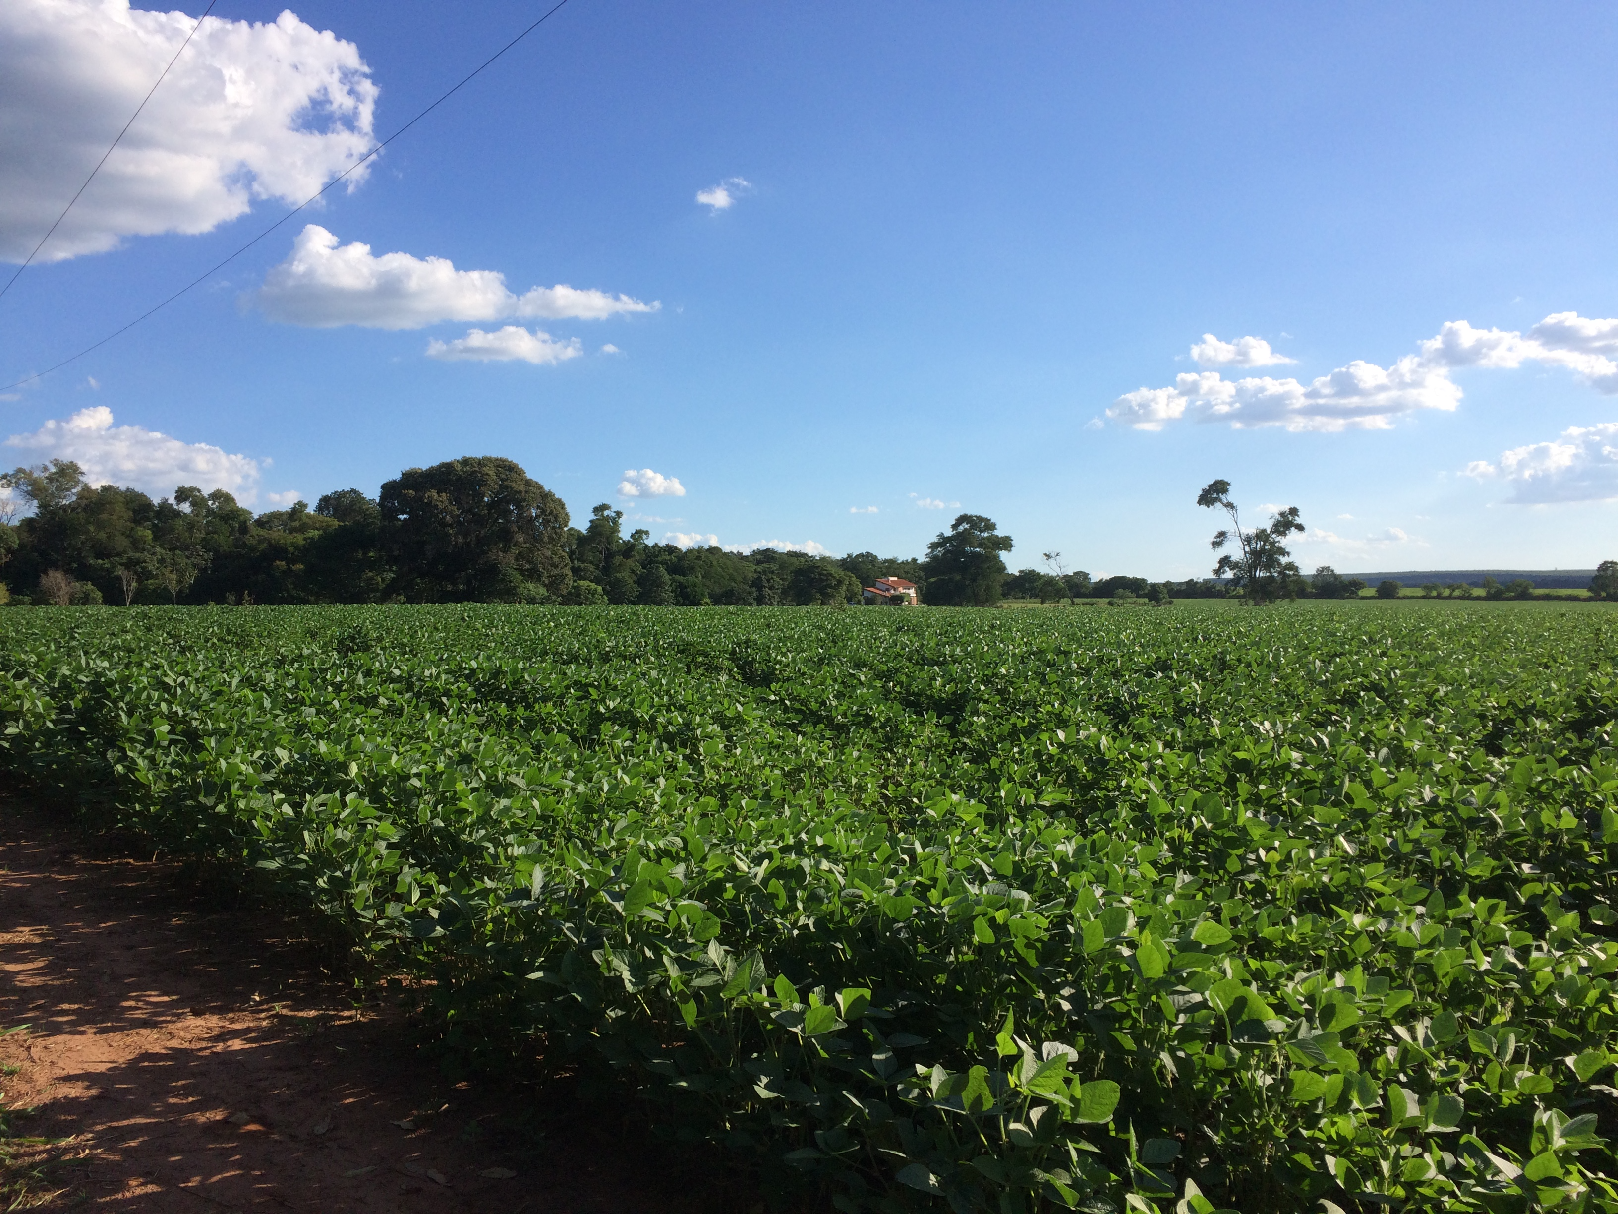
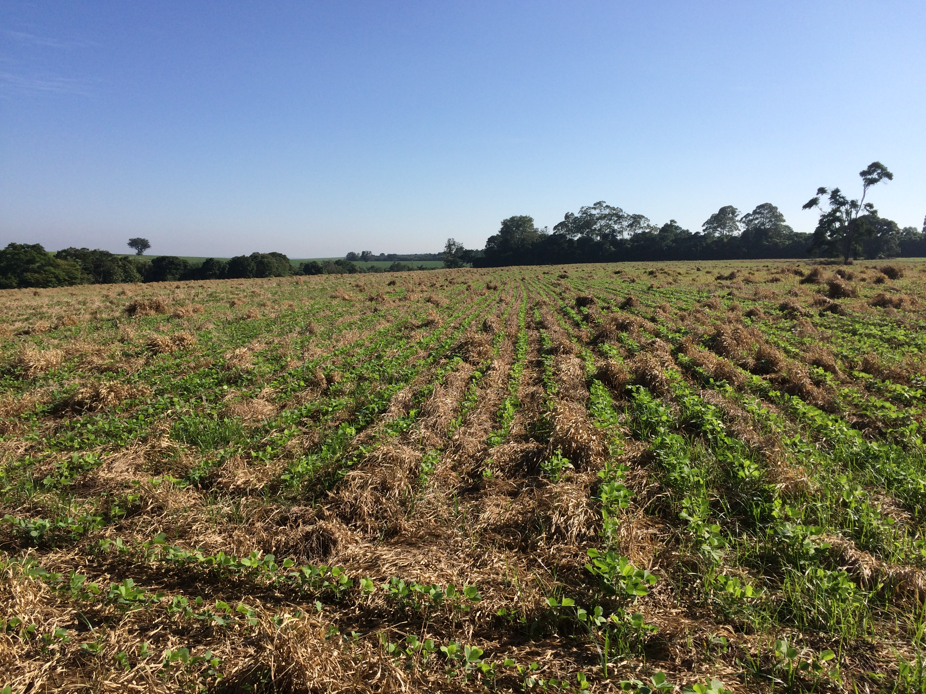
Soja com plantio direto

Slide 36
Vantagens do plantio direto (Embrapa)
Protege o solo da chuva, evitando desagregação de partículas e compactação
Dificulta o escoamento superficial, aumentando infiltração de chuva no solo e diminuindo perdas de solo e de água
Protege superfície do solo dos raios solares, reduzindo evaporação e temperatura do solo
Reduz amplitudes hídrica e térmica, favorecendo atividade biológica.
Aumenta teor de matéria orgânica no solo, melhorando suas características físicas
Ajuda no controle de plantas daninhas por supressão ou ação alelopática
Necessita de rotação de culturas (cultura de inverno: trigo, milheto, aveia, etc.

Slide 37
Alternativas
Uso de tecnologias, ferramentas da agricultura 4.0 e sistemas inteligentes, associadas a imagens de satélite, identificam áreas que necessitam de aplicação em menor ou maior dose
Manejo integrado de pragas
Estímulo à agroecologia
750 mil hectares, em 2016 = 1,2% da área plantada
13 maior produtor do mundo
Baseada na agricultura familiar
Agricultura sensível à nutrição= sistemas alimentares mais justos socialmente e ambientalmente sustentáveis
Circuitos que aproximam quem produz de quem consome alimentos (Maluf et. A., 2015)

Slide 38
Controle feito pela Anvisa
PARA –Programa de análise de resíduos em alimentos - adota padrões dos EUA e UE, iniciado em 2001.
Relatório 2013- 2015. 30 mil amostras, sendo 42 sem resíduos de agrotóxicos. Dados não registraram ultrapassagem de IDA (ingestão diária aceitável para cada ingrediente) (Limite de dose aguda e dose de ingestão crônica)
Recomendações para reduzir consumo de agrotóxicos (Anvisa)
Alimentos orgânicos
Alimentos com procedência informada
2 tipos de agrotóxicos (sistêmicos e de contato): para os de contato, lavar em água corrente e deixar os alimentos de molho por 20 minutos, tirar a casca
PARA realiza exames no pior cenário: sem retirar cascas e sem lavar

Slide 39
Controle feito pela Anvisa
Agenda Regulatória AR 2017-2020
Alguns itens:
RASTREABILIDADE DE ALIMENTOS IN NATURA
Desde 2018 (Instrução normativa), vegetais frescos e embalagens devem ser identificados por etiquetas, códigos de barra, etc para identificar causadores de inúmeras inconformiddades no controle de resíduos de agrotóxicos em frutas e hortaliças frescas.
Permitirá acompanhamento do fluxo destes alimentos da origem ao consumo

Slide 40
Controle feito pela Anvisa
Agenda Regulatória AR 2017-2020
Agrotóxicos têm validade indeterminada, mas novas informações podem exigir reavaliação
GLIFOSATO: ingrediente ativo com volume maior de comercialização no Brasil (herbicida)
Casos de intoxicação ocupacional
Divergência na classificação quanto à carcinogenicidade em organismos internacionais
Diferença entre doses de referência no Brasil e outros países
Consultas públicas em andamento

Slide 41
Controle feito pela Anvisa
Agenda Regulatória AR 2017-2020
2,4 D é o ingrediente com segundo maior volume de vendas (herbicida)
Reavaliação desde 2006 por desregulação endócrina em mamíferos, neurotoxidade, reprodução, prole…
Inquérito civil em 2013
Resolução de 2019: Dispõe sobre a manutenção do ingrediente 2,4 D diclorofenoxiacético em agrotóxicos no país

Slide 42
Controle feito pela Anvisa
1/8/2019 RECLASSIFICAÇÃO TOXICOLÓGICA DE AGROTÓXICOS
Novo marco regulatório: Brasil passa a adotar parâmetros de classificação toxicológica de agrotóxicos do Sistema Globalmente Harmonizado de Classificação e Rotulagem de Produtos Químicos, harmonizados com União Européia e Ásia para facilitar exportação de produtos brasileiros.
1.942 produtos avaliados e reclassificados:
43 extremamente tóxicos
79 altamente tóxicos
136 moderadamente tóxicos
599 pouco tóxicos
899 improváveis de causar danos agudos
168 não classificados

Slide 43
Controle feito pelo MMA
Convenção de Estocolmo sobre Poluentes Orgânicos Persistentes (POPs). Assinada em 2001. Brasil aderiu com 152 países, mas até agora 34 não o ratificaram.
Brasil aprovou e promulgou o texto em 2005.
Produtos com alta persistência no ambiente e transportados por longas distâncias, se acumulam em tecidos gordurosos.
Compromissos internacionais com força de lei.
Compostos químicos produzidos internacionalmente proibidos:
Muitos eram usados para controle de pragas agrícolas e vetores.
Anexo A: substâncias que devem ser proibidas: Aldrin, Dieldrin, Endrin, Hexaclorobenzeno, Heptacloro, Clordano, Mirex, Toxafeno, Bifenilas policloradas (PCB), em 2011 o Endossulfam, em 2015 o Pentaclorofenol, em 2017 mais 2 produtos.

Slide 44
REFERÊNCIAS
BMJ 2015; 350:h2757. Air pollution in the UK: the public health problem that won´t go away.
Carson, R. Silent Spring. Greenwich, Conn., Fawcwtt P., 1962.
Maluf, RS et. Al. Nutrition sensitive agriculture and the promotion of food and nutrition sovereignty in Brazil. Ciência e Saúde Coletiva, v.20, n.8, p. 2303-12, 2015.
Ribeiro, H.; Jaime, PC; Ventura, D. Alimentação e Sustentabilidade. Estudos Avançados, 31 (89), S. Paulo, 2017. p. 185-198.
FAO. The State of Food Security and Nutrition in the World. 2018.
Bruce, N; Padilla, RP; Albalak, R. Indoor air pollution in developing countries: a major environmental and public health challenge. Bulletin of WHO, 2000, 78(9).
WHO. 7 million premature deaths annually linked to air pollution. News release, 25 March, 2014.
Global carbon atlas. http://www.globalcarbonatlas.org/en/CO2emissions
Patz, J. Cambio Climatico. In Frumkim, H. (ed) Salud Ambiental de lo Global a lo Local. OPAS, 2010.
Vasconcelos, Y. Agrotóxicos na Berlinda. Pesquisa FAPESP. Ano 19, n. 271. Setembro, 2018. www.REVISTAPESQUISA.FAPESP.BR
World Bank Group. What a waste 2.0. A Global Snapshot of Solid Waste Management to 2050. http://www.worldbank.org/what-a-waste

Slide 45
Referências
Buralli, R. J. et al. Respiratory Condition of Family Farmers Exposed to Pesticides in the State of Rio de Janeiro, Brazil. International journal of environmental research and public health, v. 15, n. 6, 2018.
Carneiro, F. F. et al. (ORG.) et al. Dossiê ABRASCO: um alerta sobre os impactos dos agrotóxicos na saúde. [s.l: s.n.].
IBAMA/MMA. Boletim de Comercialização de Agrotóxicos e Afins - Histórico de vendas 2000-2012. Instituto Brasileiro do Meio Ambiente e dos Recursos Naturais Renováveis -IBAMA, p. 42, 2012.
Bombardi, L.M. Geografia do uso de agrotóxicos no Brasil e conexões com a UE, USP. 2017.
www.portalanvisa.gov

